Slide 1

极客营在线教育
UML建模语言
主讲：谢烯炼

Slide 2

极客营荣誉
国家级大学生
工程实践教育中心
教育部产学合作协同育人
项目承接单位
商务部重点联系
服务外包培训机构
江苏省软件人才培训基地
中国软件产教联盟
理事单位
Notes:
HISTORY TIMELINE page → “All Content is editable
How Edit/Fill Shape Color -> “Right Click” on the Object, select “Format Shape”, choose “Fill” a color from color pallete (bucket icon-on the right side on New Powerpoint)
NOTE: Please ungroup the object/shape before, if you want to change an individual shape.
How to Group an Object/Shape → “Right Click” on the Object (More than 1), select “Group” > “Group”

Slide 3
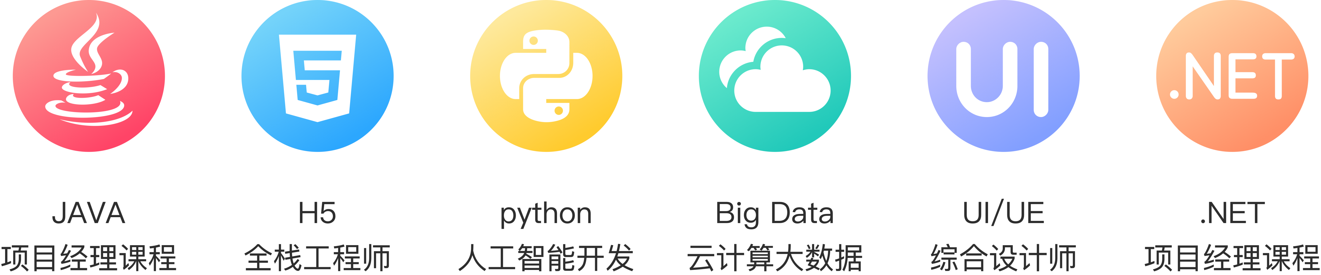
极客营课程
Notes:
HISTORY TIMELINE page → “All Content is editable
How Edit/Fill Shape Color -> “Right Click” on the Object, select “Format Shape”, choose “Fill” a color from color pallete (bucket icon-on the right side on New Powerpoint)
NOTE: Please ungroup the object/shape before, if you want to change an individual shape.
How to Group an Object/Shape → “Right Click” on the Object (More than 1), select “Group” > “Group”

Slide 4


UML介绍
统一建模语言(Unified Modeling Language，UML)是一种为面向对象系统的产品进行说明、可视化和编制文档的一种标准语言，是非专利的第三代建模和规约语言。UML使用面向对象设计的建模工具，但独立于任何具体程序设计语言。

Slide 5
UML的种类
用例图(Use Case Diagram，重点)
类图(Class Diagram，重点)
对象图(Object Diagram)
状态图(Statechart Diagram)
活动图(Activity Diagram)
序列图/顺序图/时序图（Sequence Diagram）
协作图(Collaboration Diagram)
构件图/组件图(Component Diagram)
部署图(Deployment Diagram)

Slide 6
顺序图
类图和对象图表达的是系统的静态结构。在一个运行的系统中，对象之间要发生交互，并且这些交互要经历一定的时间。UML顺序图所表达的正是这种基于时间的动态交互。顺序图用来表示用例中的行为顺序。当执行一个用例行为时，顺序图中的每条消息对应了一个类操作或状态机中引起转换的事件。
顺序图展示对象之间的交互，这些交互是指在场景或用例的事件流中发生的。 顺序图属于动态建模。​顺序图的重点在消息序列上，也就是说，描述消息是如何在对象间发送和接收的。表示了对象之间传送消息的时间顺序。
浏览顺序图的方法是：从上到下查看对象间交换的消息。

Slide 7
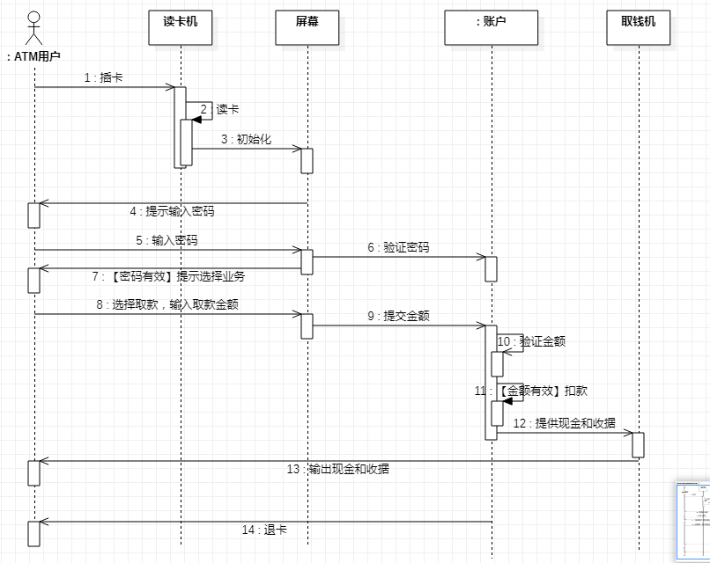
某银行卡用户使用ATM取款机取款顺序图

Slide 8
某银行卡用户使用ATM取款机取款顺序图
通过上图可以看出在UML中，顺序图将交互关系表示为二维图。其中，纵轴是时间轴，时间沿竖线向下延伸，按时间递增顺序列出各个对象所发出和接收的消息（箭头表示）。水平方向是对象维，排列的是参与交互的各个独立的对象。一般主要参与者放在最左边，次要参与者放在最右边。

Slide 9
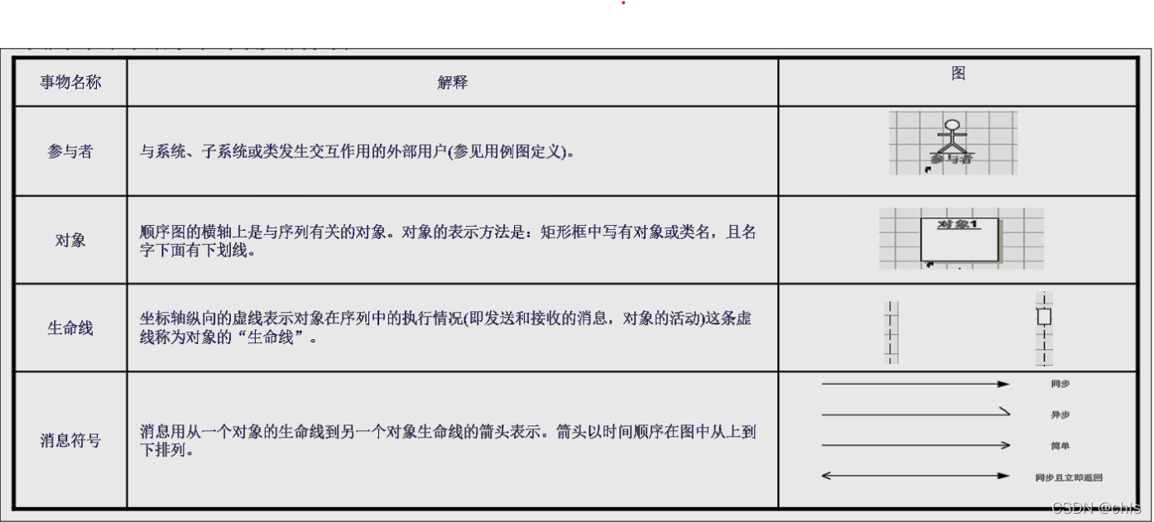
顺序图元素

Slide 10
顺序图元素
1、参与者（Actor) / 对象（Object）
参与者与对象按照一定顺序从左到右排列。UML中并没有对排列顺序作出任何要求，但是经过长期的积累得出以下经验：
活动的起始点放在最左侧。
交互频繁的参与者或对象靠拢。

Slide 11
顺序图元素
2、生命线
每个参与者或对象都有生命线，生命线随着参与者的创建而产生，销毁而小时。当创建了参与者后，UML图上会顶部和底部各显示参与者，并且通过垂直虚线相连，这条垂直虚线就是生命线。

Slide 12
顺序图元素
3、激活期
激活期是指对象在整个活动中获得了焦点，需要一段时间来执行某个动作，在UML图中是一个空心的矩形表示。
激活期是一个时间段，有开始就必要会结束。

Slide 13
顺序图元素
4、消息
对象之间的交互是通过相互发消息来实现的。一个对象通过发送消息请求另一个对象做事件。
消息从源对象指向目标对象。消息一旦发送便将控制从源对象转移到目标对象。

Slide 14

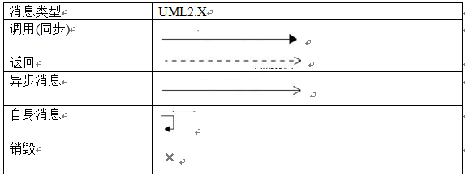
顺序图元素
消息描述对象之间所进行的通信，它可以激发某个动作、唤起信息或导致目标对象的创建或销毁。在UML中，消息用箭头表示，箭头的类型表示了消息的类型。

Slide 15
顺序图元素
同步消息和异步消息的区别
同步消息(synchronous message)：一般用于普通的过程调用。消息的发送者把控制传递给消息的接收者，然后停止活动，等待消息接收者放弃或者返回控制。调用消息可以用来表示同步的意义。
异步消息(asynchronous message)：用于表示异步通信，即发送者发出消息后，立即继续执行下一步，不进行等待。

Slide 16
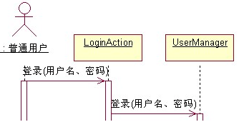

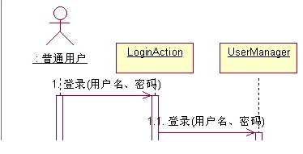
顺序图元素
消息序号（顺序编号）
整个消息的传递过程形成了一个完整的序列，因此可以通过在每个消息的前面加上一个用冒号隔开的顺序号来表示其顺序。
消息的序号可以采用两种不同的编号方式：一种是无层次的顺序编号，它简单直观，图1采用的就是这种消息序号。另一种是嵌套的编号，它更易于表示消息的包含或者说嵌套关系，如在消息1中，1.1是嵌套在消息1中的第一个消息，它在消息1.2之前，消息1.2是嵌套在消息1中的第二个消息
在绘制过程中，消息编号的格式有三种，第一种不显示序号，第二种按序显示，第三种按嵌套格式显示

Slide 17
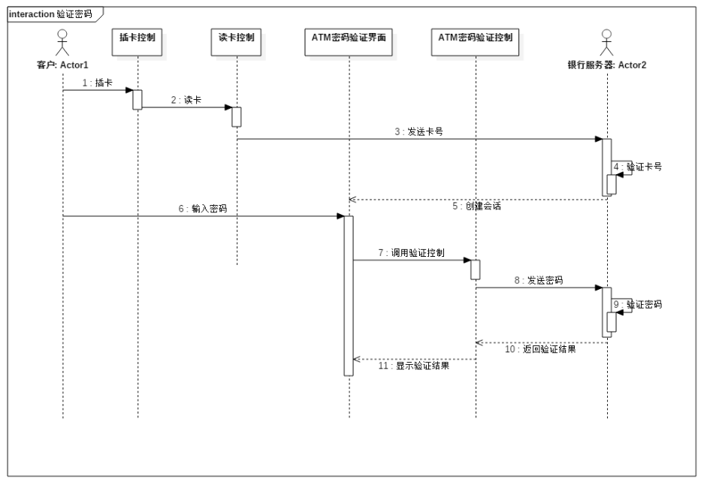
顺序图例子一

Slide 18
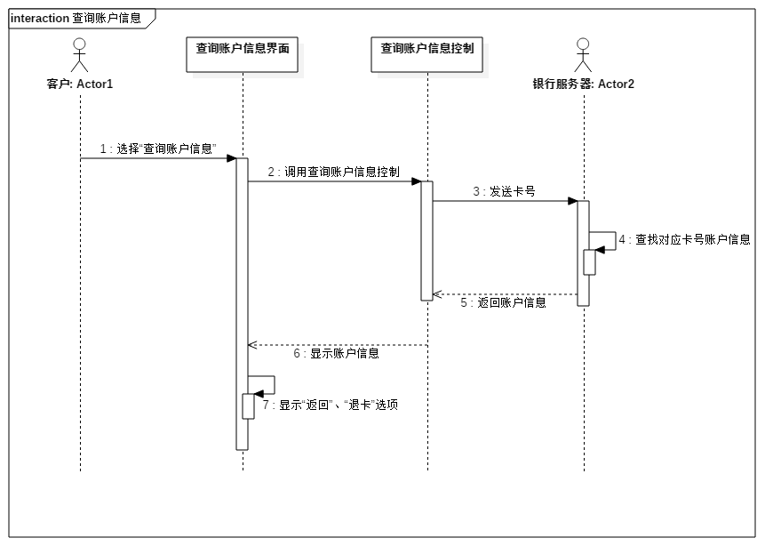
顺序图例子二

